Slide 1



Castel Frères
Revue de projet
BTS SN IR
Julien Sueur
1
10

Slide 2


Sommaire
Présentation de l’organisation
Répartition des tâches
Suivie du matériel et des ressources
Cahier de recette
Partie personnel
2
10

Slide 3
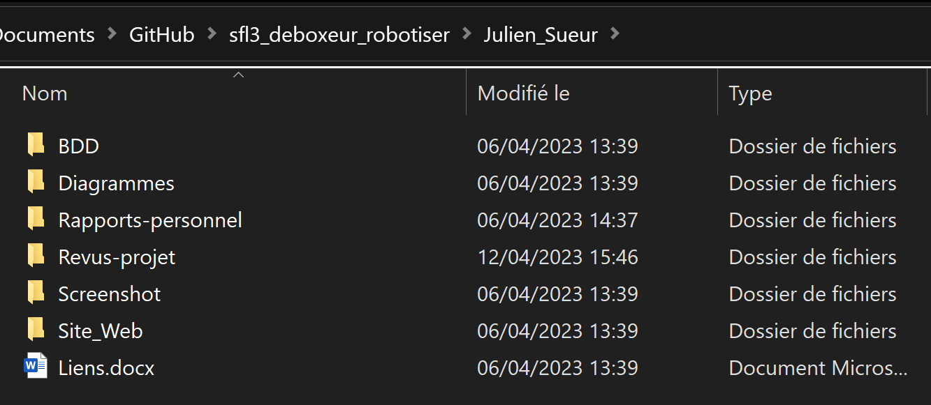
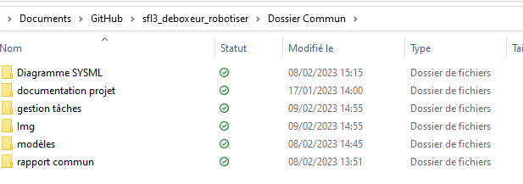
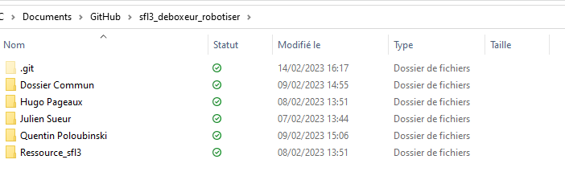
Présentation de l’organisation
3
10

Slide 4
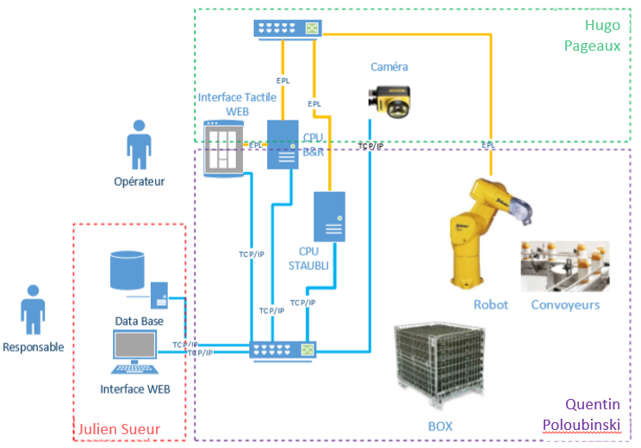
Répartition des tâches
4
10

Slide 5
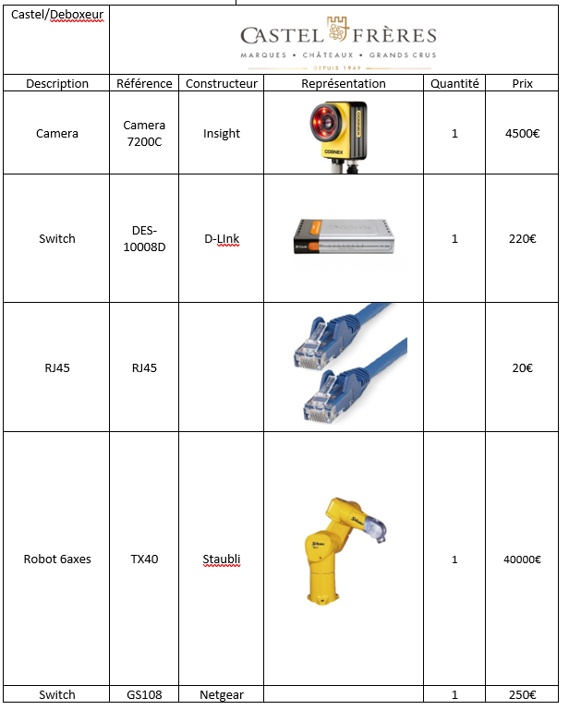
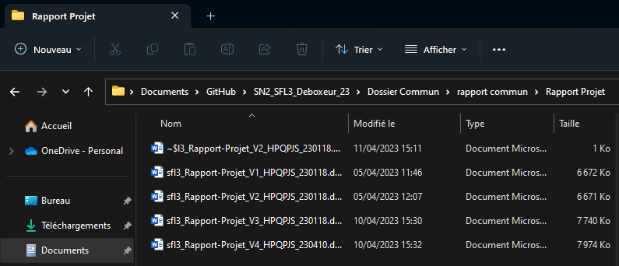
Suivie du matériels et des ressources
Le matériel est budgétisé
Rapport commun mis à jour au fil du temps
5
10

Slide 6
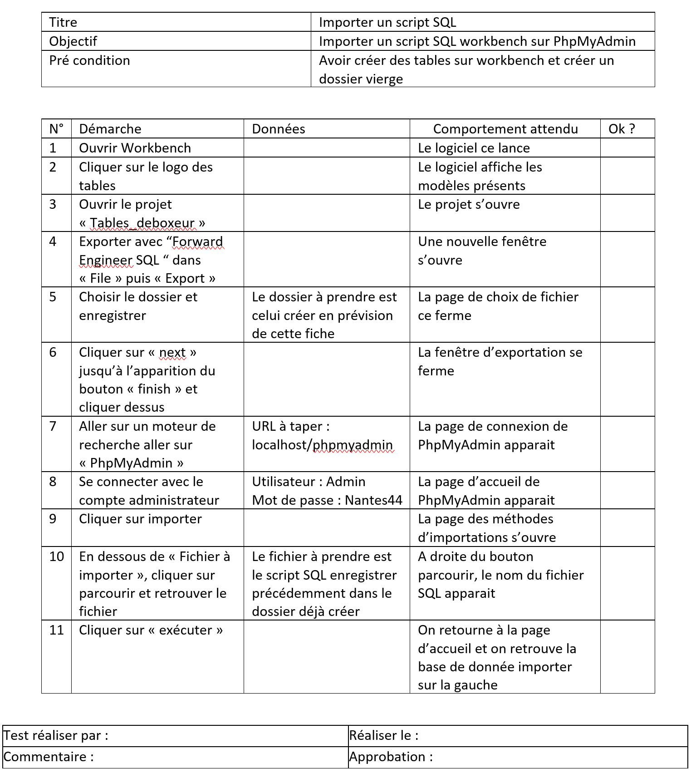
Cahier de recette
6
10

Slide 7
Partie individuelle
7
10

Slide 8
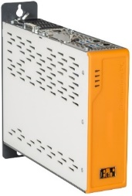

Configuration matériel
Système
TCP/IP
8
10

Slide 9
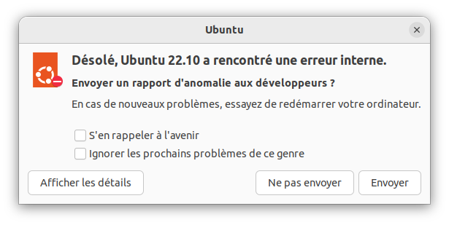
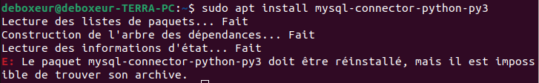
Développer un module logiciel
9
10

Slide 10
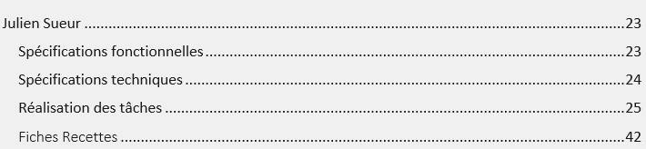
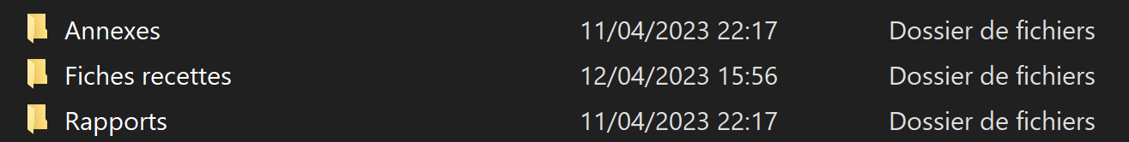
Documentation réalisation matérielle/logicielle
Une partie du sommaire des annexes concernant mes tâches :
LAMP PhpMyAdmin Liaison Site Web
10
10

Slide 11

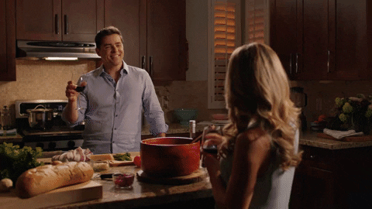
Merci de votre attention

